Slide 1
第10章 网络程序设计 董付国 微信公众号：Python小屋

Slide 2
10.1 计算机网络基础知识
网络体系结构，分层设计的好处
网络协议三要素：语法、语义、时序
常见应用层协议：DNS、FTP、HTTP、SMTP、POP3、TELNET……
传输层主要概念：TCP、UDP、端口号
IP地址、套接字
MAC地址

Slide 3
10.2 UDP和TCP编程基础
Python标准库socket提供了套接字编程的大部分功能，支持使用UDP和TCP协议进行网络通信。

Slide 4
10.2.1 UDP协议编程
UDP属于无连接协议，直接向对方发送信息即可，适用于对效率要求相对较高而对准确性要求相对较低的场合，例如视频在线点播、网络语音通话等等。
socket模块中用于UDP编程的函数和套接字方法主要有：
socket([family[, type[, proto]]])：模块函数，创建一个socket对象，其中family为socket.AF_INET表示IPV4，socket.AF_INET6表示IPV6；type为SOCK_STREAM表示TCP协议，SOCK_DGRAM表示UDP协议。
sendto(string, address)：套接字方法，把string指定的字节串内容发送给address指定的套接字地址，address是一个元组，格式为(IP地址,端口号)。
recvfrom(bufsize[,flags])：套接字方法，返回接收到的数据和发送方地址。

Slide 5
10.2.1 UDP协议编程
例10-1 编写UDP通信程序，发送端发送一个字符串“Hello world!”。接收端在计算机的5000端口进行接收，并显示接收内容，如果收到字符串bye（忽略大小写）则结束监听。

Slide 6
10.2.1 UDP协议编程
接收端代码receiver.py：
import socket
# 使用IPV4协议，使用UDP协议传输数据
s=socket.socket(socket.AF_INET, socket.SOCK_DGRAM)
# 绑定IP地址和端口号，空字符串表示本机任何可用IP地址
s.bind(('', 5000))
while True:
data, addr = s.recvfrom(1024)
# 显示接收到的内容
data = data.decode()
print('received message:{0} from PORT {1[1]} on {1[0]}'.format(data, addr))
if data.lower() == 'bye':
break
s.close( )

Slide 7
10.2.1 UDP协议编程
发送端代码sender.py：
import socket
import sys
s=socket.socket(socket.AF_INET, socket.SOCK_DGRAM)
# 假设192.168.0.103是接收端机器的IP地址
# sys.argv[1]表示第一个命令行参数，是个字符串
s.sendto(sys.argv[1].encode() , ("192.168.0.103" ,5000))
s.close( )

Slide 8
10.2.1 UDP协议编程
首先启动一个命令提示符环境并运行接收端程序，这时接收端程序处于阻塞状态，接下来再启动一个新的命令提示符环境并运行发送端程序，此时会看到接收端程序继续运行并显示接收到的内容以及发送端程序所在计算机IP地址和占用的端口号。

Slide 9
10.2.1 UDP协议编程
当发送端发送字符串bye后，接收端程序结束，此后再次运行发送端程序时接收端没有任何反应，但发送端程序也并不报错。这正是UDP协议的特点，即“尽最大努力传输”，并不保证非常好的服务质量。

Slide 10
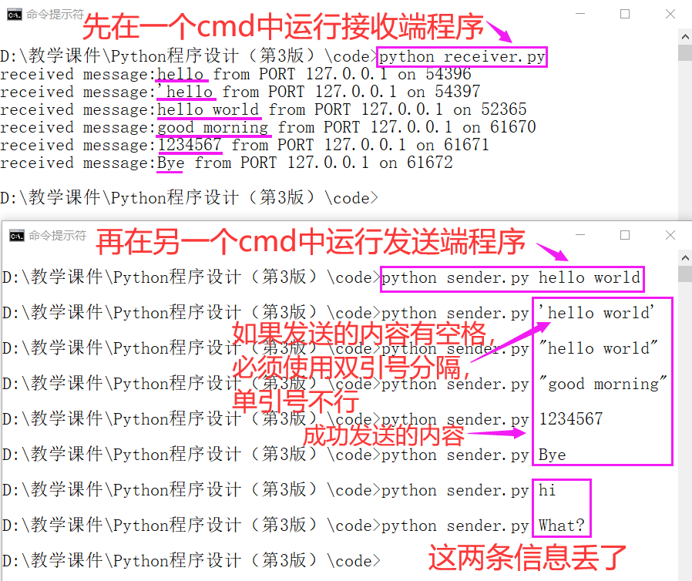
10.2.1 UDP协议编程
运行效果截图

Slide 11
10.2.2 TCP编程
TCP协议适用于对效率要求相对较低而准确性要求很高的场合，例如文件传输、电子邮件等等，需要建立连接、数据传输、断开连接三个步骤。
socket模块常用于TCP编程的函数和方法有：
socket()：模块函数，创建套接字
connect(address)：套接字对象方法，连接远程计算机
send(data[,flags])：套接字对象方法，发送数据
sendall(data[, flags])：套接字对象方法，发送全部数据
recv(bufsize[,flags])：套接字对象方法，接收数据
bind(address)：套接字对象方法，绑定地址
listen(backlog)：套接字对象方法，开始监听，等待客户端连接
accept()：套接字对象方法，响应客户端的请求

Slide 12
10.2.2 TCP编程
TCP通信过程示意图

Slide 13
10.2.2 TCP编程
例10-2 TCP通信程序。模拟机器人聊天软件原理，服务端提前建立好字典，然后根据接收到的内容自动回复。

Slide 14
10.2.2 TCP编程
服务端代码chatserver.py
import socket
from os.path import commonprefix
words = {'how are you?':'Fine,thank you.',
'how old are you?':'38',
'what is your name?':'Dong FuGuo',
"what's your name?":'Dong FuGuo',
'where do you work?':'University',
'bye':'Bye'}
HOST = ''
PORT = 50007
s = socket.socket(socket.AF_INET, socket.SOCK_STREAM)
# 绑定socket
s.bind((HOST, PORT))
# 开始监听一个客户端连接，表示自己是服务端程序，1表示可以同时服务的客户端数量
s.listen(1)
print('Listening on port:',PORT)

Slide 15
10.2.2 TCP编程
conn, addr = s.accept() # 返回一个用于通信的套接字以及客户端地址
print('Connected by', addr)
while True: # 开始聊天
data = conn.recv(1024).decode()
if not data: # 对于TCP连接，没有接收到数据表示对方已关闭
break
print('Received message:', data)
m = 0
key = ''
for k in words.keys(): # 尽量猜测对方要表达的真正意思
data = ' '.join(data.split()) # 删除多余的空白字符
if len(commonprefix([k, data])) > len(k)*0.7: # 与某个“键”非常接近，就直接返回
key = k
break
length = len(set(data.split())&set(k.split())) # 使用选择法，选择一个重合度较高的“键”
if length > m:
m = length
key = k
conn.sendall(words.get(key, 'Sorry.').encode()) # 选择合适的信息进行回复
conn.close()
s.close()

Slide 16
10.2.2 TCP编程
客户端代码chatclient.py：
import socket
import sys
# 服务端主机IP地址和端口号
HOST = '127.0.0.1'
PORT = 50007
s = socket.socket(socket.AF_INET, socket.SOCK_STREAM)
try:
# 连接服务器
s.connect((HOST, PORT))
except Exception as e:
print('Server not found or not open')
sys.exit()

Slide 17
10.2.2 TCP编程
while True:
c = input('Input the content you want to send:')
# 发送数据
s.sendall(c.encode())
# 从服务端接收数据
data = s.recv(1024).decode()
print('Received:', data)
if c.lower() == 'bye':
break
# 关闭连接
s.close()

Slide 18
10.2.2 TCP编程
启动一个命令提示符环境并运行服务端程序，服务端开始监听；启动一个新的命令提示符环境并运行客户端程序，服务端提示连接已建立；在客户端输入要发送的信息后，服务端会根据提前建立的字典来自动回复。服务端每次都在固定的端口进行监听，而客户端每次建立连接时可能会使用不同的端口。如果服务端程序没有运行，那么客户端就无法建立连接，当然也无法发送任何信息，这正是TCP协议区别于UDP协议的地方。

Slide 19
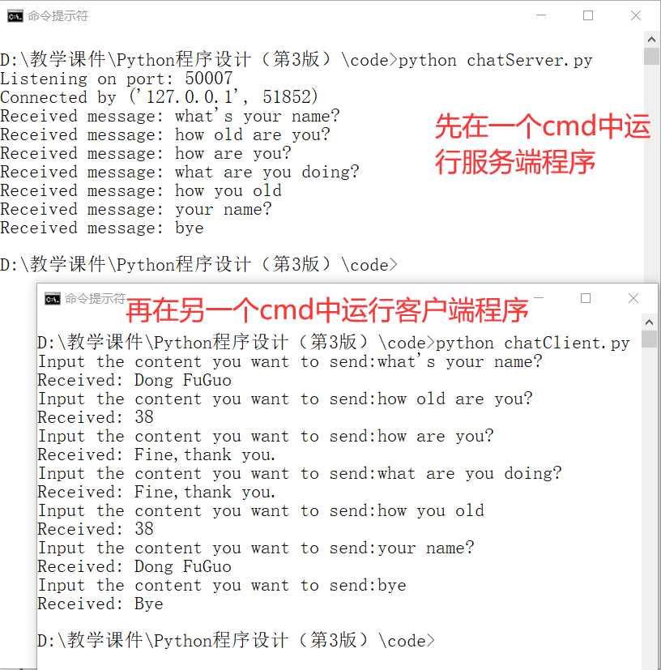
10.2.2 TCP编程
运行效果截图

Slide 20
10.2.2 TCP编程
增强：支持多客户端的服务端程序。
code\chatServer_多客户版.py

Slide 21
10.3 Socket编程案例精选
10.3.1 网络嗅探器
10.3.2 多进程端口扫描器
10.3.3 查看本机所有联网程序信息
10.3.4 查看局域网内IP地址与MAC地址对应关系
10.3.5 查看本机网络流量
10.3.6 局域网内服务器自动发现
10.3.7 多线程+Socket实现素数远程查询

Slide 22
10.3.1 网络嗅探器
例10-3 网络嗅探器程序。下面的代码运行60秒钟，然后输出本机所在局域网内非本机发出的数据包，并统计不同主机发出的数据包数量。嗅探器程序需要管理员权限。
import socket
import threading
import time
activeDegree = dict()
flag = 1

Slide 23
10.3.1 简单嗅探器实现
def main():
global activeDegree, flag
HOST = socket.gethostbyname(socket.gethostname()) # 获取IP地址
s = socket.socket(socket.AF_INET, socket.SOCK_RAW, socket.IPPROTO_IP)
s.bind((HOST, 0)) # 0表示所有端口
s.ioctl(socket.SIO_RCVALL, socket.RCVALL_ON) # 打开混杂模式，接收所有包
while flag:
data, addr = s.recvfrom(65565) # 接收一个数据包
host = addr[0]
activeDegree[host] = activeDegree.get(host, 0) + 1
if addr[0] != '10.2.1.8': # 过滤指定IP地址的消息
print(data, addr)
s.ioctl(socket.SIO_RCVALL, socket.RCVALL_OFF) # 关闭混杂模式
s.close()

Slide 24
10.3.1 简单嗅探器实现
t = threading.Thread(target=main) # 创建线程
t.start() # 启动线程，开始嗅探
time.sleep(60) # 主线程等待60秒
flag = 0
t.join() # 等待子线程结束
for item in activeDegree.items():
print(item)

Slide 25
10.3.2 多进程端口扫描器
一般而言，绝大多数成功的网络攻击都是以端口扫描开始的。在网络安全和黑客领域，端口扫描是经常用到的技术，可以探测指定主机上是否开放了特定端口，进一步判断主机上是否运行某些重要的网络服务，最终判断是否存在潜在的安全漏洞，从一定意义上讲也属于系统运维的范畴。

Slide 26
10.3.2 多进程端口扫描器
例10-4 多进程端口扫描程序。
code\port_scan.py

Slide 27
10.3.3 查看本机所有联网程序信息
例10-5 获取本机所有联网应用程序的信息。
from os.path import basename
from psutil import net_connections, Process
for conn in net_connections('all'):
laddr, raddr, status, pid = conn[3:]
if not raddr:continue
try:
filename = basename(Process(pid).exe())
except:pass
else:
msg = '''\n程序文件名：{}
本地地址：{}
远程地址：{}
连接状态：{}'''.format(filename, laddr, raddr, status)
print(msg)

Slide 28
10.3.4 查看局域网内IP地址与MAC地址对应关系
例10-6 获取局域网内所有机器IP地址与网卡MAC地址。使用系统命令arp获取ARP表并生成文本文件，然后从文件中读取和解析信息。
import os
from socket import gethostbyname, gethostname
# 获取本机IP地址
host = gethostbyname(gethostname())
# 获取ARP表
os.system('arp -a > temp.txt')
with open('temp.txt') as fp:
for line in fp:
line = line.split()[:2]
if line and line[0].startswith(host[:4]) and\
(not line[0].endswith('255')):
print(':'.join(line))

Slide 29
10.3.5 查看本机网络流量
例10-7 编写本机网络流量监视器程序。
import time
import psutil
def main():
# 初始流量情况
traffic_io = psutil.net_io_counters()[:2]
while True:
# 0.5秒之后再次获取流量情况
time.sleep(0.5)
traffic_ioNew = psutil.net_io_counters()[:2]
diff = traffic_ioNew[0]-traffic_io[0], traffic_ioNew[1]-traffic_io[1]
# 记录新的流量情况，以便下次比较和计算
traffic_io = traffic_ioNew
# 乘2是因为0.5秒查看一次，除1024是为了把单位变成kb
diff = tuple(map(lambda x: x*2/1024, diff))
message = '↑{0[0]:#f} kbytes/s\t↓{0[1]:#f} kbytes/s'.format(diff)
print(message)
main()

Slide 30
10.3.6 局域网内服务器自动发现
例10-8 使用UDP广播实现服务器自动发现功能。服务端启动之后自动在局域网内广播一个特殊的信息来表示自己的存活，客户端监听特定的端口并根据消息内容来识别服务器。

Slide 31
10.3.6 局域网内服务器自动发现
客户端代码udp_autoFindServer_client.py
import socket
import time
def findServer():
# 创建socket对象
sock = socket.socket(socket.AF_INET, socket.SOCK_DGRAM)
# 绑定socket
sock.bind(('', 5050))
while True:
# 接收信息
data, addr = sock.recvfrom(1024)
# 服务器广播信息
if data.decode() == 'ServerIP':
# 查看服务器IP
print(addr[0])
# 休息一秒
time.sleep(1)
findServer()

Slide 32
10.3.6 局域网内服务器自动发现
服务端代码udp_autoFindServer_server.py
import socket
import time
import sys
import os
try:
with open(os.getenv('temp')+'\\abc.txt', 'x') as fp:
fp.write('Server')
except:
print('Server already exists.')
sys.exit(0)

Slide 33
10.3.6 局域网内服务器自动发现
def sendServerIP():
sock = socket.socket(socket.AF_INET, socket.SOCK_DGRAM)
while True:
# 获取本机IP
IP = socket.gethostbyname(socket.gethostname())
# 255表示广播地址
IP = IP[:IP.rindex('.')]+'.255'
# 发送信息
sock.sendto('ServerIP'.encode(), (IP, 5050))
time.sleep(1)
print('Server started.....')
sendServerIP()

Slide 34
10.3.7 多线程+Socket实现素数远程查询
例10-9 多线程+Socket实现素数远程查询。多线程协同工作，一个线程查找素数，另一个线程通过网络接收数字、判断是否素数并返回判断结果。
code\primeServer.py
code\primeClient.py

Slide 35
10.4 网页内容读取与网页爬虫
10.4.1 网页内容读取与域名处理基础知识
10.4.2 网页爬虫实战

Slide 36
10.4.1 网页内容读取与域名处理基础知识
Python 3.x标准库urllib提供了编写网页爬虫所需要的大部分功能，主要包含urllib.request、urllib.response、urllib.parse、urllib.robotparser和urllib.error子模块。

Slide 37
10.4.1 网页内容读取与域名处理基础知识
读取网页内容
>>> import urllib.request
>>> fp = urllib.request.urlopen(r'http://www.python.org')
>>> print(fp.read(100))
>>> print(fp.read(100).decode())
>>> fp.close()

Slide 38
10.4.1 网页内容读取与域名处理基础知识
使用GET方法提交参数并访问页面
>>> import urllib.request
>>> import urllib.parse
>>> params = urllib.parse.urlencode({'spam': 1, 'eggs': 2, 'bacon': 0})
>>> url = "http://www.musi-cal.com/cgi-bin/query?%s" % params
>>> with urllib.request.urlopen(url) as f:
print(f.read().decode('utf-8'))

Slide 39
10.4.1 网页内容读取与域名处理基础知识
使用POST方法向目标页面提交数据
>>> import urllib.request
>>> import urllib.parse
>>> data = urllib.parse.urlencode({'spam': 1, 'eggs': 2, 'bacon': 0})
>>> data = data.encode('ascii') # 必须编码为字节串
>>> with urllib.request.urlopen("http://requestb.in/xrbl82xr", data) as f:
print(f.read().decode('utf-8'))

Slide 40
10.4.1 网页内容读取与域名处理基础知识
使用HTTP代理访问指定网页
>>> import urllib.request
>>> proxies = {'http': 'http://proxy.example.com:8080/'}
>>> opener = urllib.request.FancyURLopener(proxies)
>>> with opener.open("http://www.python.org") as f:
f.read().decode('utf-8')

Slide 41
10.4.1 网页内容读取与域名处理基础知识
有的服务器可能会识别爬虫程序并阻止访问
>>> url = r'http://www.sdibt.edu.cn/info/1026/14144.htm'
>>> import urllib.request
>>> with urllib.request.urlopen(url) as fp:
content = fp.read().decode()
Traceback (most recent call last):
File "<pyshell#11>", line 1, in <module>
with urllib.request.urlopen(url) as fp:
File "C:\Python36\lib\urllib\request.py", line 223, in urlopen
return opener.open(url, data, timeout)
File "C:\Python36\lib\urllib\request.py", line 532, in open
response = meth(req, response)
File "C:\Python36\lib\urllib\request.py", line 642, in http_response
'http', request, response, code, msg, hdrs)
File "C:\Python36\lib\urllib\request.py", line 570, in error
return self._call_chain(*args)
File "C:\Python36\lib\urllib\request.py", line 504, in _call_chain
result = func(*args)
File "C:\Python36\lib\urllib\request.py", line 650, in http_error_default
raise HTTPError(req.full_url, code, msg, hdrs, fp)
urllib.error.HTTPError: HTTP Error 403: Forbidden

Slide 42
10.4.1 网页内容读取与域名分析
构造头部信息，模拟浏览器访问，绕过服务器的检查。
>>> headers = {'User-Agent':'Mozilla/5.0 (Windows NT 6.1; Win64; x64) AppleWebKit/537.36 (KHTML, like Gecko) Chrome/62.0.3202.62 Safari/537.36'}
>>> req = urllib.request.Request(url=url, headers=headers)
>>> with urllib.request.urlopen(req) as fp:
content = fp.read().decode()
>>> import re
>>> re.findall(r'<title>(.*?)</title>', content)
['我校获批11项国家“两金”项目和6项省重点研发计划(软科学部分)项目-山东工商学院|Shandong Technology and Business University']

Slide 43
10.4.1 网页内容读取与域名处理基础知识
构造头部信息，对抗文件下载防盗链
from re import findall
from urllib.parse import urljoin
from urllib.request import urlopen, Request
url = r'http://jwc.sdtbu.edu.cn/info/2002/5418.htm'
headers = {'User-Agent':'Mozilla/5.0 (Windows NT 6.1; Win64; x64) AppleWebKit/537.36 (KHTML, like Gecko) Chrome/62.0.3202.62 Safari/537.36',
'Referer': url, } # 不加这一项会有防盗链提示
req = Request(url=url, headers=headers)
with urlopen(req) as fp:
content = fp.read().decode()

Slide 44
10.4.1 网页内容读取与域名处理基础知识
pattern = r'<a href="(.+?)"><span>(.+?)</span>'
for fileUrl, fileName in findall(pattern, content):
if 'javascript' in fileUrl:
continue
fileUrl = urljoin(url, fileUrl)
req = Request(url=fileUrl, headers=headers)
with urlopen(req) as fp1:
with open(fileName, 'wb') as fp2:
fp2.write(fp1.read())

Slide 45
10.4.1 网页内容读取与域名处理基础知识
解决ssl认证错误，在爬虫程序中添加下面两行
import ssl
ssl._create_default_https_context = ssl._create_unverified_context

Slide 46
10.4.1 网页内容读取与域名处理基础知识
标准库urllib.parse提供了域名解析的功能，支持url的拆分与合并以及相对地址到绝对地址的转换。
>>> from urllib.parse import urlparse
>>> o = urlparse('http://www.cwi.nl:80/%7Eguido/Python.html')
>>> o.port
80
>>> o.hostname
'www.cwi.nl'
>>> urlparse('//www.cwi.nl:80/%7Eguido/Python.html')
ParseResult(scheme='', netloc='www.cwi.nl:80', path='/%7Eguido/Python.html', params='', query='', fragment='')

Slide 47
10.4.1 网页内容读取与域名处理基础知识
>>> urlparse('www.cwi.nl/%7Eguido/Python.html')
ParseResult(scheme='', netloc='', path='www.cwi.nl/%7Eguido/Python.html', params='', query='', fragment='')
>>> from urllib.parse import urljoin
>>> urljoin('http://www.cwi.nl/%7Eguido/Python.html', 'FAQ.html')
'http://www.cwi.nl/%7Eguido/FAQ.html'
>>> urljoin('http://www.cwi.nl/%7Eguido/Python.html','//www.python.org/%7Eguido')
'http://www.python.org/%7Eguido'

Slide 48
10.4.1 网页内容读取与域名处理基础知识
>>> from urllib.parse import urlsplit
>>> url = r'https://docs.python.org/3/library/urllib.parse.html'
>>> r1 = urlsplit(url)
>>> r1.hostname
'docs.python.org'
>>> r1.geturl()
'https://docs.python.org/3/library/urllib.parse.html'
>>> r1.netloc
'docs.python.org'
>>> r1.scheme
'https'

Slide 49
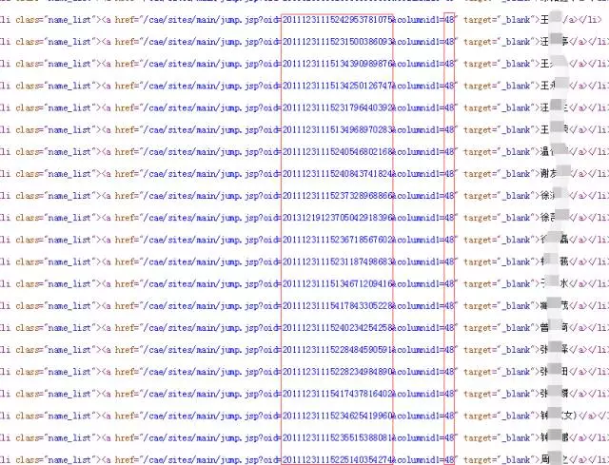
10.4.2 网页爬虫实战
例10-10 编写多进程爬虫程序，爬取中国工程院院士文字简介和图片。
分析目标网页结构

Slide 50
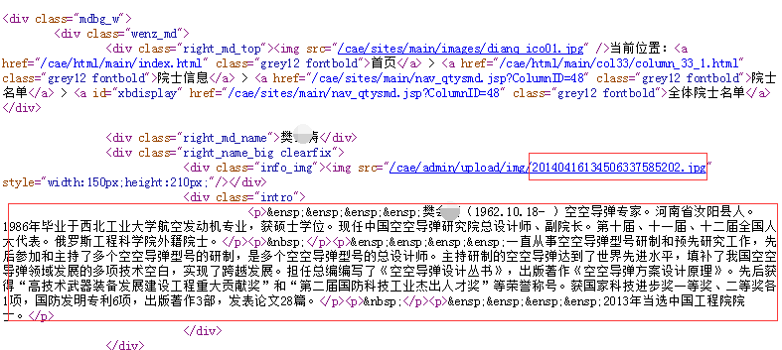
10.4.2 网页爬虫实战
分析每位院士链接

Slide 51
10.4.2 网页爬虫实战
import re
import os
import os.path
from time import sleep
from urllib.parse import urljoin
from urllib.request import urlopen
from multiprocessing import Pool
dstDir = 'YuanShi'
if not os.path.isdir(dstDir):
os.mkdir(dstDir)
url = r'http://www.cae.cn/cae/html/main/col48/column_48_1.html'
with urlopen(url) as fp:
content = fp.read().decode()
pattern = r'<li class="name_list"><a href="(.+?)" target="_blank">(.+?)</a></li>'
result = re.findall(pattern, content)

Slide 52
10.4.2 网页爬虫实战
def crawlEveryUrl(item):
perUrl, name = item
perUrl = urljoin(url, perUrl)
name = os.path.join(dstDir, name)
print(perUrl)
try:
with urlopen(perUrl) as fp:
content = fp.read().decode()
except:
print('出错了，一秒钟后自动重试...')
sleep(1)
crawlEveryUrl(item)
return
pattern = r'<img src="(.+?)" style=.*?/>'
imgUrls = re.findall(pattern, content)
if imgUrls:
imgUrl = urljoin(url, imgUrls[0])
try:
with urlopen(imgUrl) as fp1:
with open(name+'.jpg', 'wb') as fp2:
fp2.write(fp1.read())
except:
pass
pattern = r'<p>(.+?)</p>'
intro = re.findall(pattern, content, re.M)
if intro:
intro = '\n'.join(intro)
intro = re.sub('(&ensp;)|(&nbsp;)|(<a href.*?</a>)', '', intro)
with open(name+'.txt', 'w', encoding='utf8') as fp:
fp.write(intro)

Slide 53
10.4.2 网页爬虫实战
if __name__ == '__main__':
with Pool(10) as p:
p.map(crawlEveryUrl, result)

Slide 54
10.4.2 网页爬虫实战
例10-11 编写爬虫程序，爬取微信公众号“Python小屋”所有历史文章中的图片，每篇文章的图片单独存放于当前文件夹下以文章标题为名的一个子文件夹中，该文章中的所有图片存放于子文件夹中并分别命名为0.png、1.png、2.png...

Slide 55
10.4.2 网页爬虫实战
from os import mkdir
from os.path import isdir
from re import findall, sub
from urllib.request import urlopen
# 可以用手机进入微信公众号“Python小屋”，打开菜单“最新资源”==>“历史文章”
# 然后复制链接，在使用电脑端浏览器打开该链接
startUrl = r'https://mp.weixin.qq.com/s/u9FeqoBaA3Mr0fPCUMbpqA'
# 读取网页源代码，提取每篇文章的url
pattern = r'<p>.*?<a href="(.+?)" target="_blank".+?data-linktype="2">(.+?)</a>.*?</p>'
with urlopen(startUrl) as fp:
content = fp.read().decode()

Slide 56
10.4.2 网页爬虫实战
for perUrl, title in findall(pattern, content):
#删除文章标题中可能的HTML代码
title = sub('<.+?>', '', title)
print('正在爬取文章：', title)
with urlopen(perUrl) as fp:
content = fp.read().decode()
if not isdir(title):
mkdir(title)
#爬取网页中的图片地址
pattern = r'<img .*? data-type="png".*?data-src="(.+?)"'
for index, picUrl in enumerate(findall(pattern, content)):
with open(title+'\\{}.png'.format(index), 'wb') as fpPic:
fpPic.write(urlopen(picUrl).read())

